Slide 1






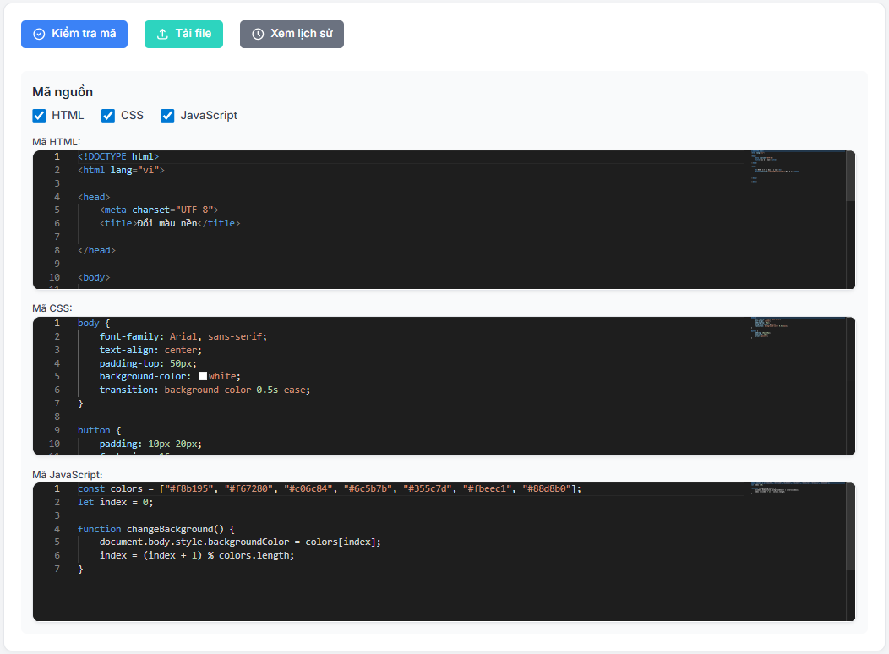
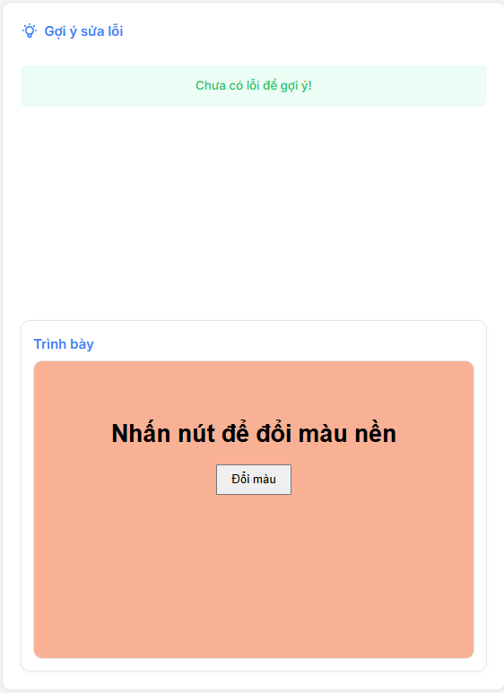

School of
Engineering & Technology
XÂY DỰNG CÔNG CỤ
ĐÁNH GIÁ CHẤT LƯỢNG
MÃ HTML, CSS, JAVASCRIPT TỰ ĐỘNG
XÂY DỰNG CÔNG CỤ
ĐÁNH GIÁ CHẤT LƯỢNG
MÃ HTML, CSS, JAVASCRIPT TỰ ĐỘNG
Giảng viên hướng dẫn: ThS.Nguyễn Ngọc Đan Thanh
Sinh viên thực hiện: Âu Kim Hà – 110121020 – DA21TTC
MỤC TIÊU
CÁC CHỨC NĂNG CHÍNH
Xây dựng công cụ trực tuyến hỗ trợ kiểm tra mã HTML, CSS, JavaScript.
Phát hiện lỗi cú pháp và lỗi không đúng chuẩn trong mã nguồn.
Gợi ý cách sửa lỗi giúp người dùng dễ hiểu và dễ thực hiện
# | Chức năng | Quản trị | Giảng viên | Sinh viên
1 | Đăng nhập, đăng ký |  |  | 
2 | Quản lý người dùng | 
3 | Quản lý sinh viên |  | 
4 | Quản lý lớp học |  | 
5 | Quản lý bài tập |  | 
6 | Kiểm tra mã |  |  | 
7 | Làm bài, nộp bài |  |  | 
8 | Tham gia lớp học |  |  | 
CÔNG NGHỆ SỬ DỤNG
KẾT QUẢ

